Slide 1
ЧТО ТАКОЕ ПОБЕДА?
КАК МОЖНО ДОСТИЧЬ ПОБЕДЫ?

Slide 2
ПРИГЛАШАЕМ УЧАСТВОВАТЬ В ПРОЕКТЕ
«ВКЛАД МОЕЙ СЕМЬИ В ПОБЕДУ 45 ГОДА!»

Slide 3
9 МАЯ – ДЕНЬ ПОБЕДЫ!

Slide 4
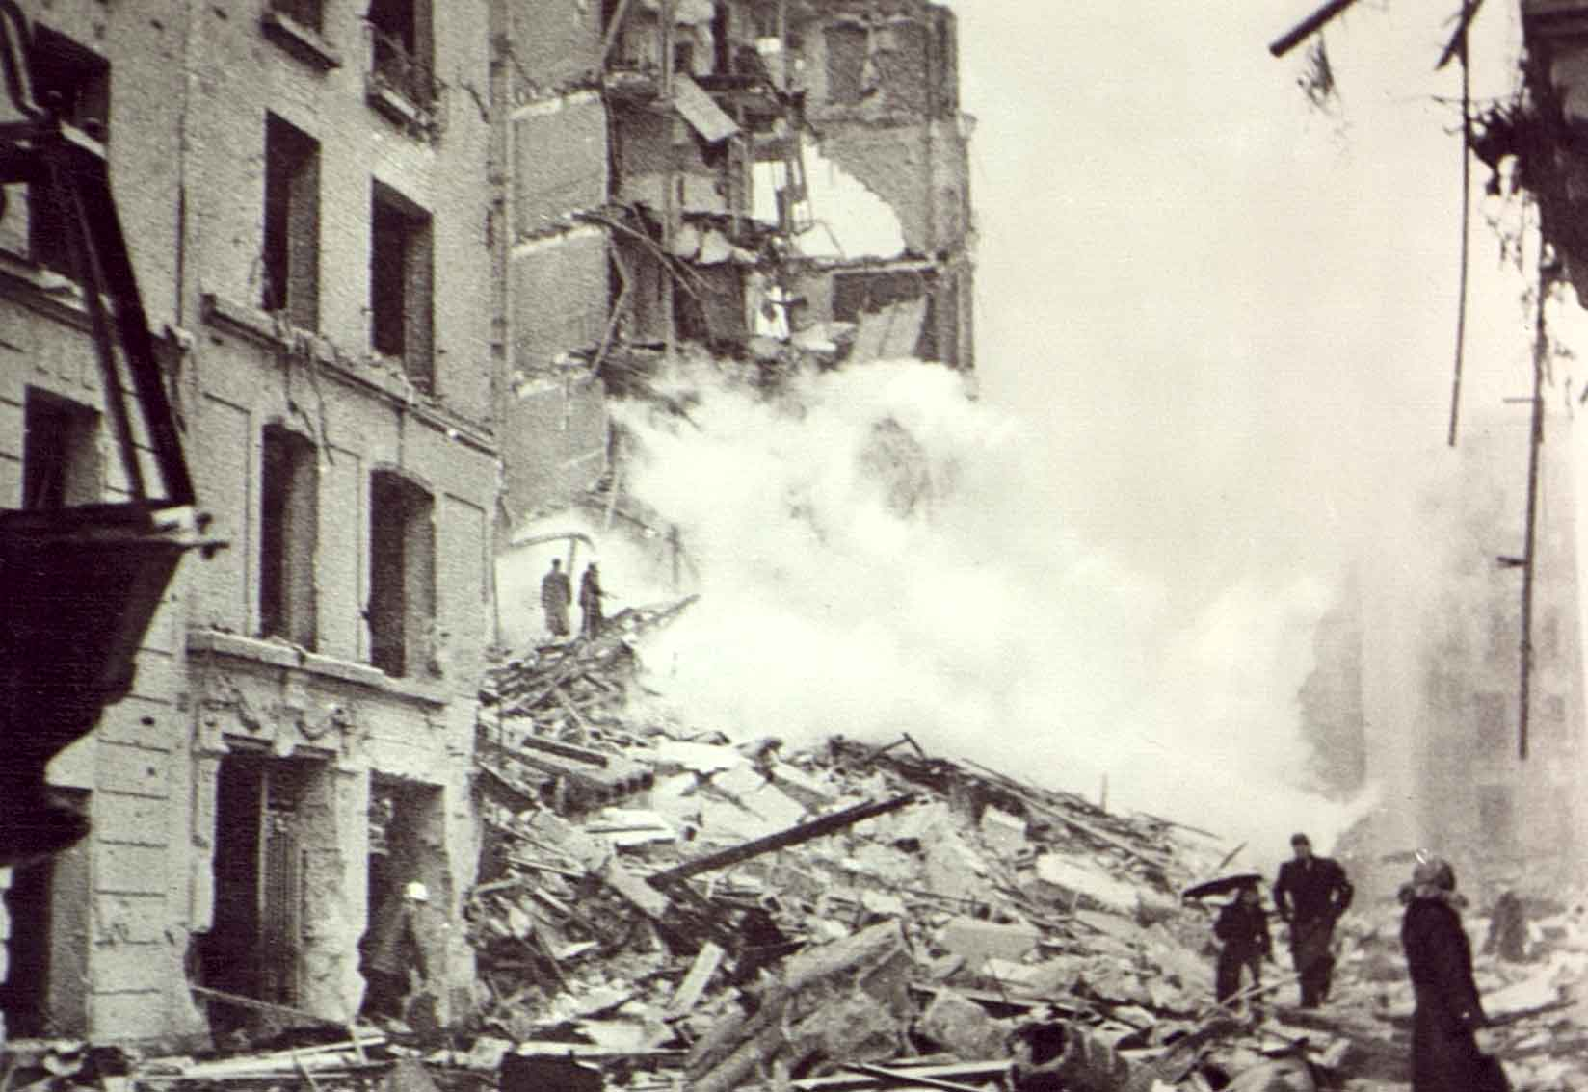
Война 1941-1945 года – одно из самых страшных исторических событий 20 века. Погибли миллионы людей. Это страшное событие оставило о себе тяжелую память: боль, страдание.
О страшных событиях и героизме советских людей можно узнать из художественных и документальных фильмов, книг, архивов.

Slide 5
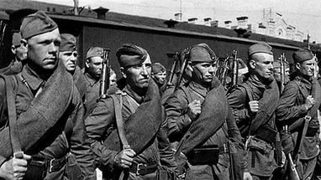
Победа ковалась всеми: бойцами на фронте, рабочими и колхозниками в тылу, вносили свою лепту и дети. Каждая область, каждый край отправлял на фронт своих защитников. Калуга, Москва, Магнитогорск, Приморский край, Хабаровск, Астрахань, Архангельск - весь Советский Союз встал на защиту Родины! Нет ни одной семьи, которую бы не затронула Великая Отечественная война.

Slide 6
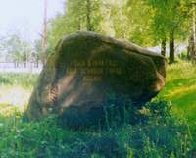
Из Любимского района Ярославской области тоже уходили на фронт.
Это ваши дедушки и бабушки, прабабушки и прадедушки. Их участие тоже приближало Победу.

Slide 7
Ребята, знаете ли своих родственников, которые сражались на фронте, работали в тылу? Хочется ли вам рассказать о своих членах семьи, об их вкладе в общую победу над фашистами?

Slide 8
Вспомним наших родственников,
соберем информацию о наших ветеранах и тружениках тыла,
расскажем о них!
Будем ближе к славной истории нашего государства!
Включаемся в сетевой проект
«Вклад моей семьи в Победу 1945 года»

Slide 9
Как будем работать?
1-2 апреля
Отвечаем на вопросы анкеты «Нужен ли проект «Вклад моей семьи в Победу 1945 года»?» Регистрируем команды на сайте проекта.
3 апреля-6 мая
Собираем информацию о родственниках и оформляем материалы на личной страничке команды.
7-8 мая
Подводим итоги работы. Отвечаем на вопросы заключительной анкеты.
10 мая
Награждение участников проекта.

